Slide 1
スケジュールが組めない人のための勉強法
ITスペシャリスト科 徳増瑠菜

Slide 2
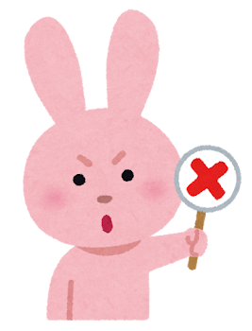

⋆ 今回は…
計画たてても守るのが難しい人むけ
の資格勉強のやり方
一例です

Slide 3
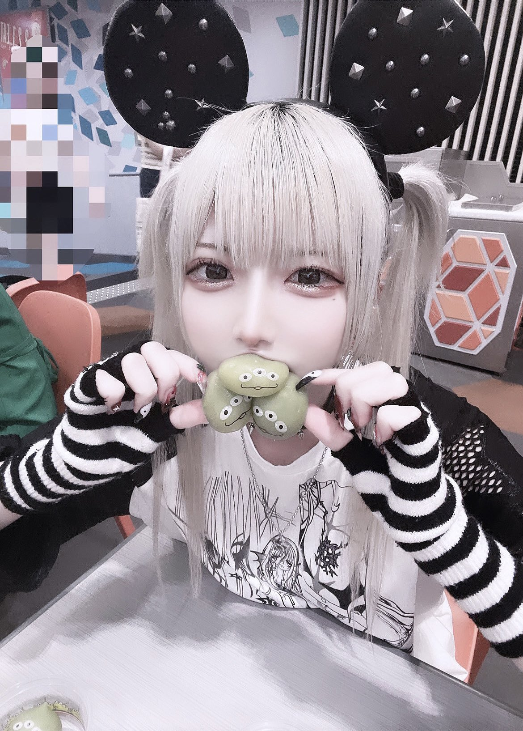
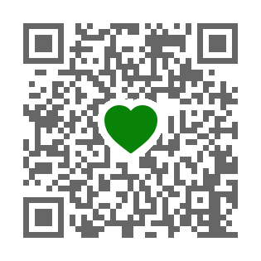
自己紹介
自己紹介
⋆ 出身 愛媛🍊
⋆ 好きな食べ物 オムライス, ねぎとろ
⋆ 趣味 天体観測(って言ってました)
⋆ 推し マーキュロ 翠城ニア(画像参照)
⋆ 保有資格 AP, 簿記3級, AT免許
⋆ IT系を志した理由
なんかSEかっこいいなって思ったから
← 翠城ニア(X : @nier_m96 Instagram : @nier_666)

Slide 4
⋆ 今回は…
計画たてても守るのが難しい人むけ
の資格勉強のやり方
一例です

Slide 5
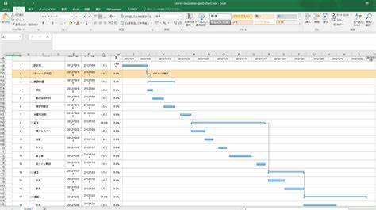

Slide 6
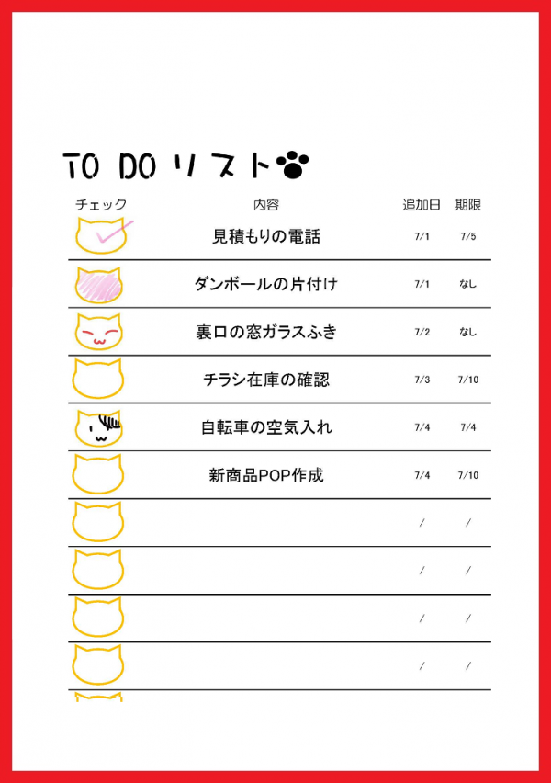
⋆ 最初にやること
試験前日までに
やることを洗い出す
☑ おすすめはTodoリスト
期限はきめなくてok

Slide 7
⋆ 最初にやること
試験前日までに
やることを洗い出す
書き出したタスクが
試験前日までにやっていればok!
☑ おすすめはTodoリスト
期限はきめなくてok

Slide 8
⋆ タスクの洗い出し方
どのくらい詳しくするかは個人差
☑ おすすめ
・過去問演習はいれるべき
(平成〇年春 午前を〇周やる etc…)
・試験時間の通りに解く日を作る
(何時からやるとか決めちゃうとやる気なくなる)

Slide 9
⋆ Todoリスト
ちゃんとチェックで
埋めていくこと！
→ゲームのミッションを
埋める気持ちでやると
とても楽しいです
コンプリート率 : 93%! ヤッター！

Slide 11

⋆ ご清聴ありがとうございました
Speaker : 徳増

